Slide 1
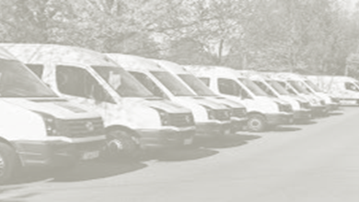

 | Arrendados | Propios | Subtotal
Pickup | 3 |  | 3
Sedán | 2 |  | 2
Van | 4 |  | 4
Racer
Motos
Cuatri
Van
Racer
Ambulancia
Cargo
Aerobote
Microbus
Torre
Camioneta
Total | 9 | 0 | 9
VEHÍCULOS DE
SINALOA

